Slide 1

POEZIE, HLAVNÍ ZNAKY
6. třída

Slide 2
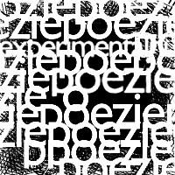
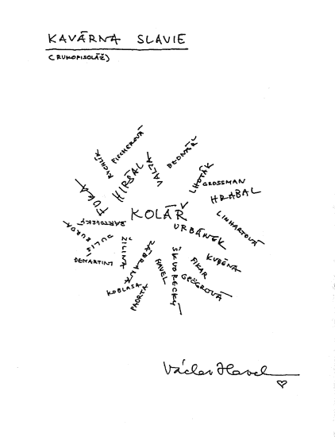
Poezie
Josef Kainar – Stříhali dohola malého chlapečka
Stříhali dohola malého chlapečka
Kadeře padaly k zemi a zmíraly
Kadeře padaly jak růže do hrobu
Železná židle se otáčela
Karel Hynek Mácha - Máj
Byl pozdní večer – první máj –
večerní máj – byl lásky čas.
Hrdliččin zval ku lásce hlas,
kde borový zaváněl háj.
Jaroslav Seifert – Hora Říp
Viděl jsem hory plné ledu,
však zpívat o nich nedovedu.
Jiskřily dálky nad hlavami
jak bleděmodré drahokamy.
Karel Jaromír Erben - Kytice
Zemřela matka a do hrobu dána,
siroty po ní zůstaly;
i přicházely každičkého rána
a matičku svou hledaly.

Slide 3

Poezie = básnictví, literatura psaná ve verších.
Josef Václav Sládek – Velké, širé, rodné lány
Velké, širé, rodné lány,
jak jste krásny na vše strany,
od souvratě ku souvrati
jak vás dnes to slunko zlatí!
Vlavé žito jako břehy,
květná luka plná něhy,
na úhoru, v žírné kráse,
pokojně se stádo pase.
Nad vámi se nebe klene
jako v květu pole lněné,
nad lesy jen z modrošíra
pára v tichý déšť se sbírá.
A jak slunce vás tak zhřívá
a jak cvrček v klasech zpívá,
v šíř i v dál, vy rodné lány,
buďte vy nám požehnány!
epická – založena na vypravování příběhu (podstatný je děj)
lyrickoepická – děj propojený s dojmy, pocity, …
lyrická – vyjadřuje básníkovy pocity, dojmy, nálady, myšlenky
verš = jeden řádek v básni
celkem 16 veršů
podle toho, jaké téma si básník zvolil, k čemu se chce vyjadřovat, rozlišujeme poezii na:
osobní
milostnou
rodinnou
přírodní
vlasteneckou
náboženskou
reflexivní (úvahovou)
sloka (strofa) = graficky oddělená skupina veršů
(„odstavec“ v básni)
celkem 4 sloky
rým = zvuková shoda hlásek (slabik) na konci veršů
např. lány-strany, břehy-něhy, kráse-pase, klene-lněné, …

Slide 4
Rým, jeho druhy
RÝM
= zvuková shoda hlásek (slabik) na konci veršů
druhy rýmů (podle rozložení rýmů ve sloce):
Nic, tato pěna, cudný rým, a
jen, abych vytkl hlavní body, b
tak mizí střemhlav na dně vody b
houf sirén, jenž si ztropil šprým. a = obkročný rým
Velké, širé, rodné lány, a
jak jste krásny na vše strany, a
od souvratě ku souvrati b
jak vás dnes to slunko zlatí! b = sdružený rým
Co mělo přijít, stalo se jen zpola. a
Létat mne ve snu ptáci učili, – b
padat už ne: hle, Ikarova škola. a
Banální výhry. Krásné omyly. b = střídavý rým
další druhy rýmu:
přerývaný rým abcb
postupný rým abc abc
tirádový rým aaaaa
V básních rozlišujeme dva typy verše – verš volný (řádky různě dlouhé, zpravidla se nerýmuje) a verš vázaný (zpravidla se rýmuje, mívá pravidelný rytmus).

Slide 5
Versologie = nauka o verši, zkoumá verš
Báseň - základní útvar poezie, tvoří ji verše, jež se mohou
skládat do vyšších útvarů
Verš – základní jednotka básně
- jeden řádek básnického díla
Sloka (strofa) – graficky oddělený významový a intonační celek v básni, který se
pravidelně opakuje

Slide 6
Jaroslav Seifert - Tatínkova dýmka
SLOKA
Tatínek kouřil z dýmky VERŠ
Vždy večer, než šel spát. VERŠ
Vidím ho z měchuřinky VERŠ
Do dýmky tabák cpát. VERŠ
Obláček namodralý
Tiše se rozplýval.
To, co jsme milovali, SLOKA
milovat budem dál.

Slide 7
Rým – zvuková shoda hlásek na konci veršů
Druhy rýmů:
sdružený AABB
střídavý ABAB
obkročný ABBA
postupný ABC ABC
přerývaný ABCB

Slide 8
Sdružený rým
Miloval jsem děvče krásné, A
měla oči tuze krásné. A
Vlasy měla jako len, B
na políčku plela len. B
(Jára Cimrman)

Slide 9
2) Střídavý rým
Co mělo přijít, stalo se jen zpola. A
Létat mne ve snu ptáci učili – B
padat už ne: hle, Ikarova škola. A
Banální výhry. Krásné omyly. B
(Jiří Žáček - Mezi řečí)

Slide 10
3) Obkročný rým
Nic, tato pěna, cudný rým, A
jen, abych vytkl hlavní body, B
tak mizí střemhlav na dně vody B
houf sirén, jenž si ztropil šprým. A
(Stéphane Mallarmé, přeložil Vítězslav Nezval)

Slide 11
Postupný rým
V poklidu, zapředeném A
v svit tmy, plující splavem, B
vše sněží a vše splývá. C
Proč na vás zapomenem A
sny naše, v jitru plavém, B
jež do oken se dívá? C
(Josef Hora - Zapomenutí)

Slide 12
5) Přerývaný rým
Hajej, dadej, můj synáčku A
s zelenými vlásky! B
Nevdala se tvá matička C
ve příbytek lásky. B
(Karel Jaromír Erben - Vodník)

Slide 13

Ve verši podtrhni vždy poslední
slovo a přiřaď druhy rýmů.
Poté dopiš správné schéma rýmů.

Slide 14
Babi pekla koláče. Ten pes štěkal velice
Jen je z trouby vyndá ven, na kropenaté slepice.
každý je jimi ohromen. Ty se ho však nelekly,
Prázdný pekáč zapláče. do kurníky utekly.
Náš pes Fíček Jedna rána, druhá rána,
dostal dárek – co to může být?
malý míček Na hřišti se asi staví
a dobrý párek. fotbalová brána!
Obkročný
Sdružený
Střídavý
Přerývaný

Slide 15
Řešení
„Babi pekla…“ – obkročný – ABBA
„Náš pes…“ – střídavý – ABAB
„Ten pes…“ – sdružený – AABB
„Jedna rána…“ – přerývaný – ABCA

